Slide 1
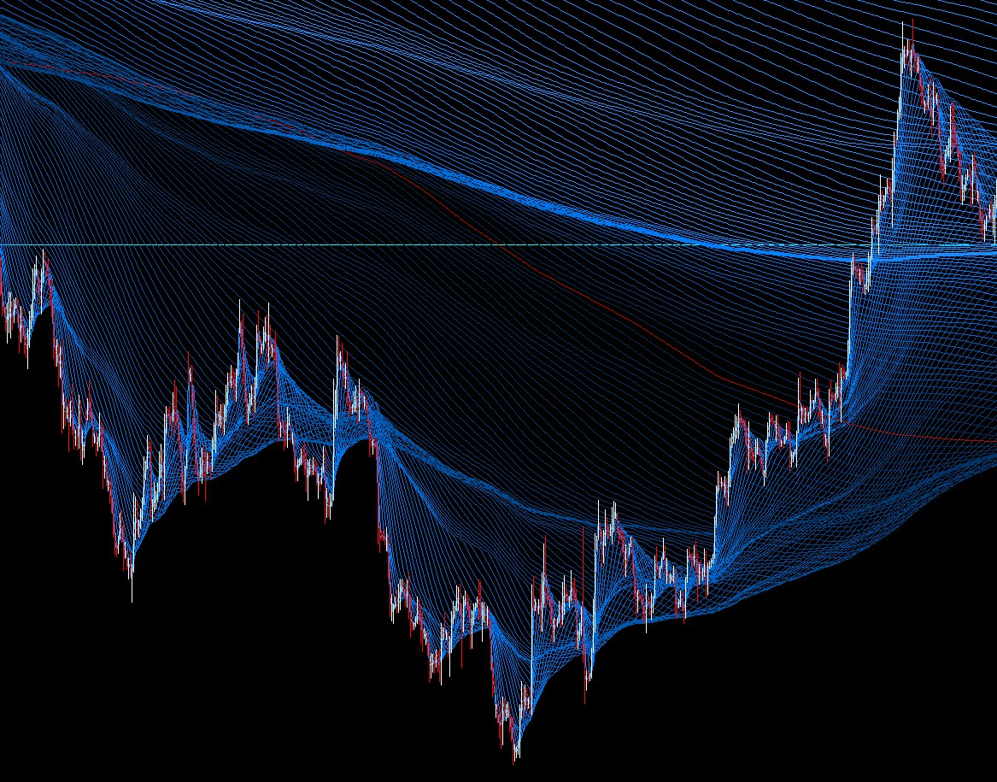
Термодинамическое моделирование химических и фазовых превращений в стеклообразующей системе Ge-Ga-Se
Выполнил студент 2 курса :
Крайнов Илья

Slide 2
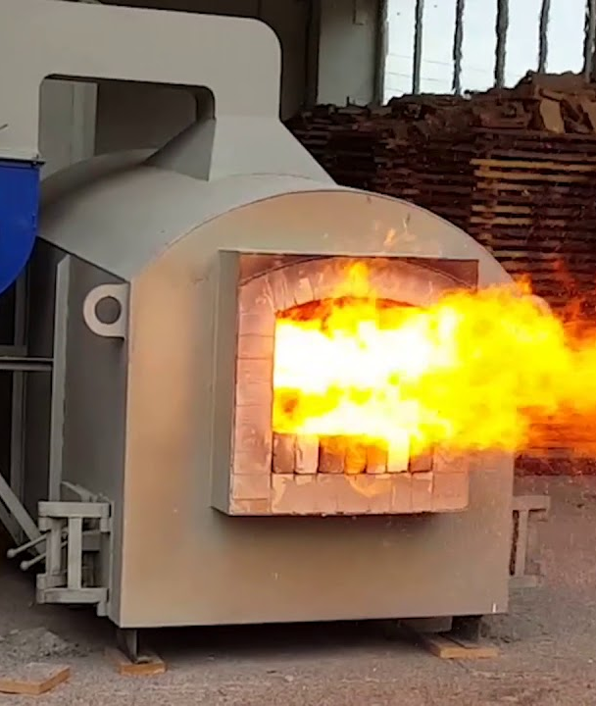
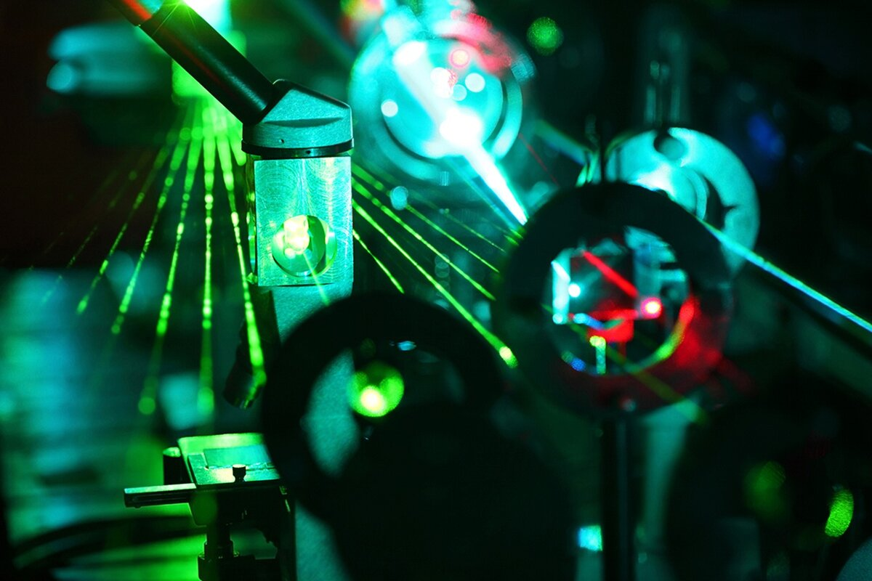

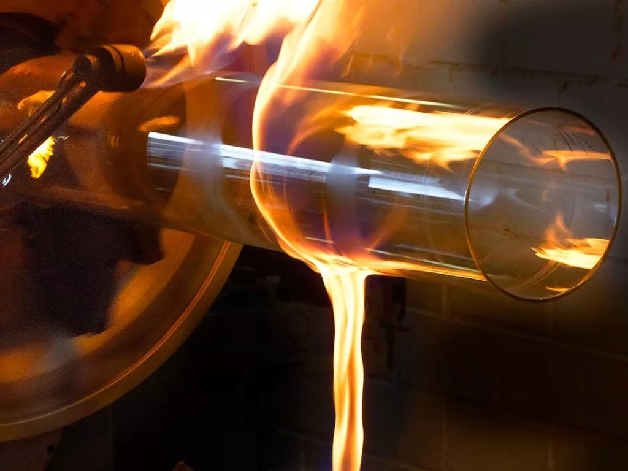
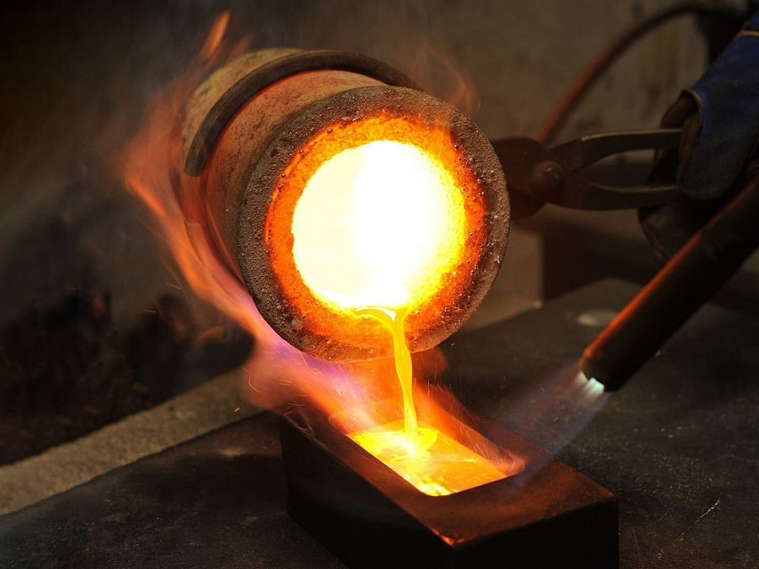
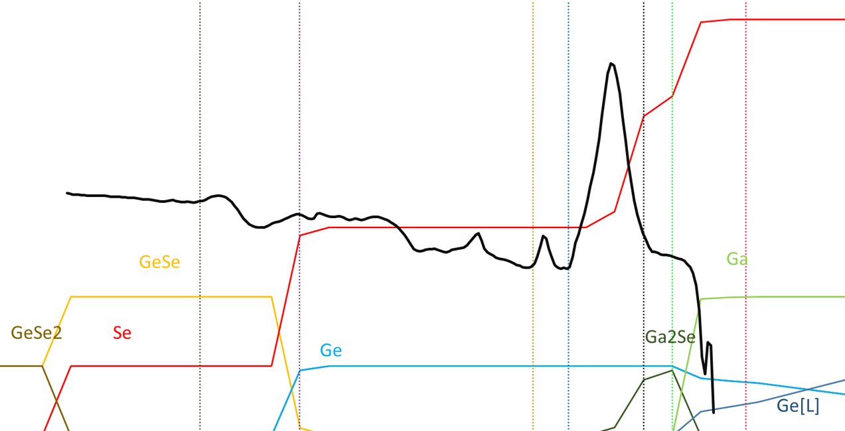
Notes:
Вступление

Slide 3
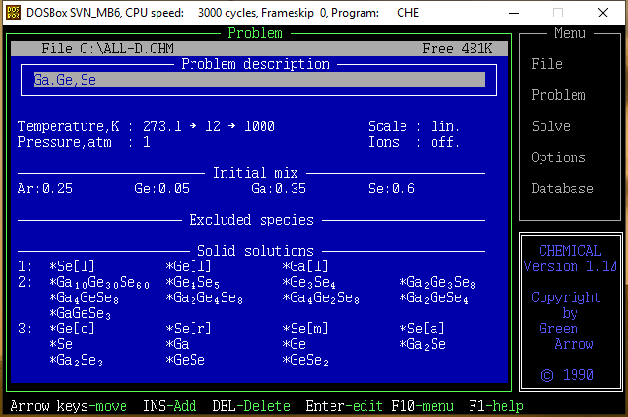
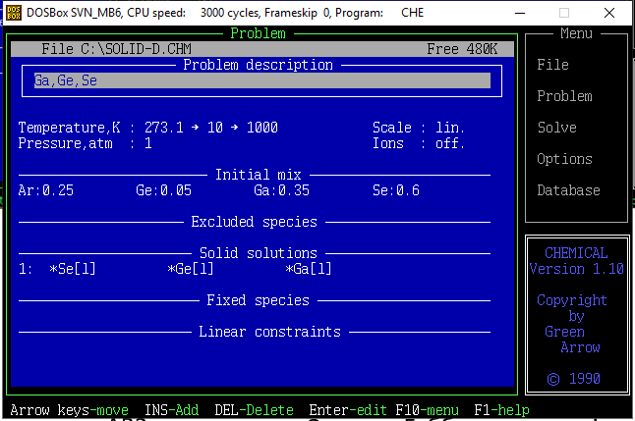
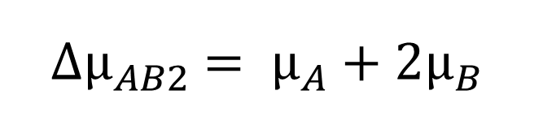

Методика расчета
Химический потенциал вещества AB2
Энергия Гиббса вещества i
$${∆μ}_{AB2} = μ_{A}+2μ_{B}$$
$${∆G}_{i} = x_{i}∙μ_{i}$$
Notes:
Описание методики

Slide 4
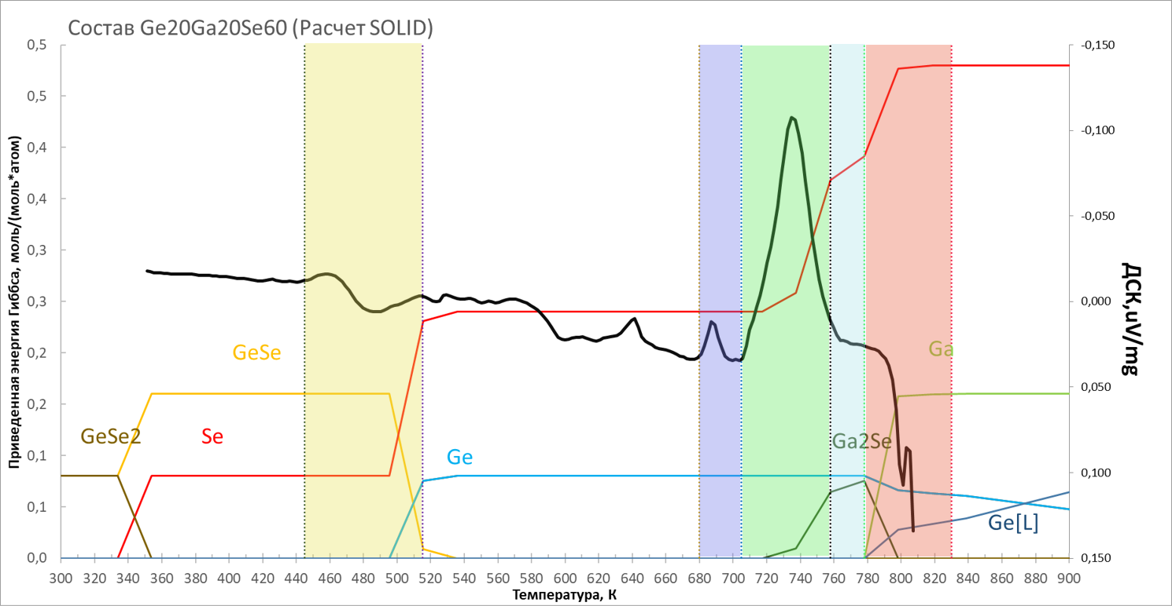
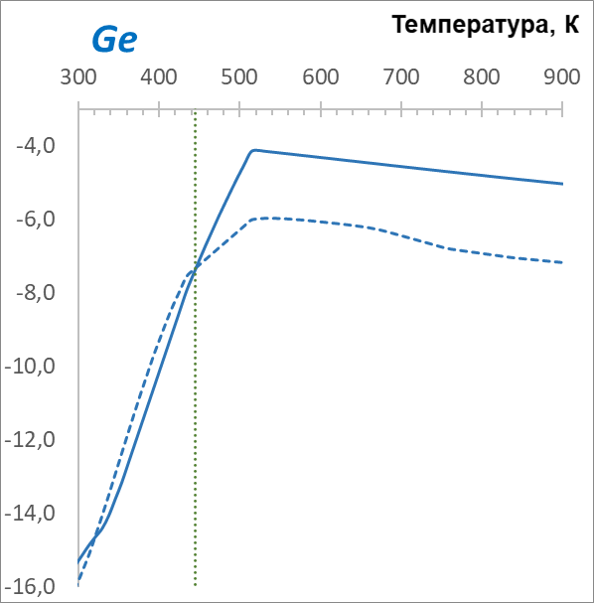
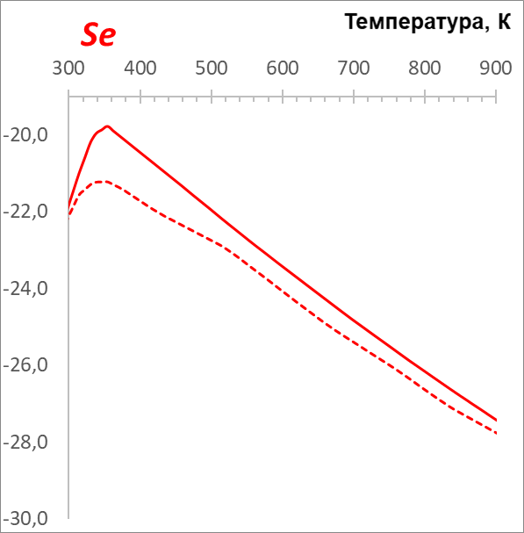
Области превращений
экзотермический эффект
Кривая ДСК
Концентрации веществ
[L]
Температуры
Notes:
ДСК с подписями линий

Slide 5
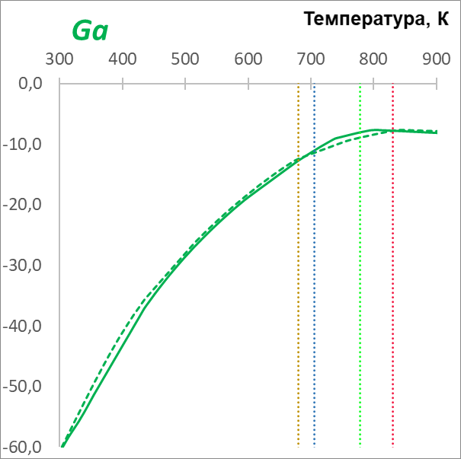
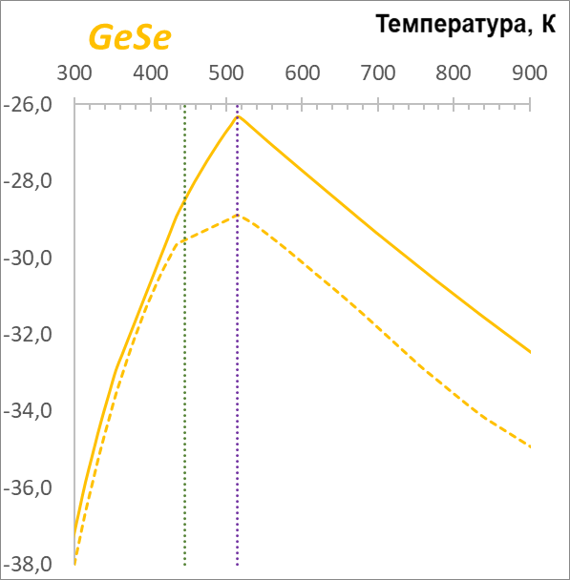
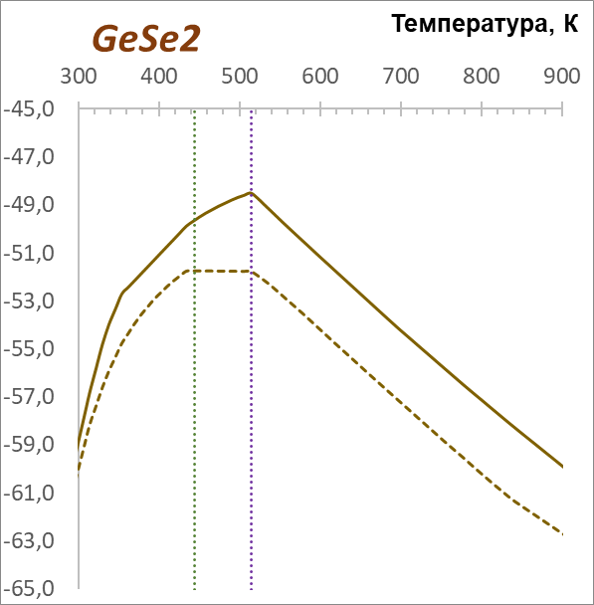
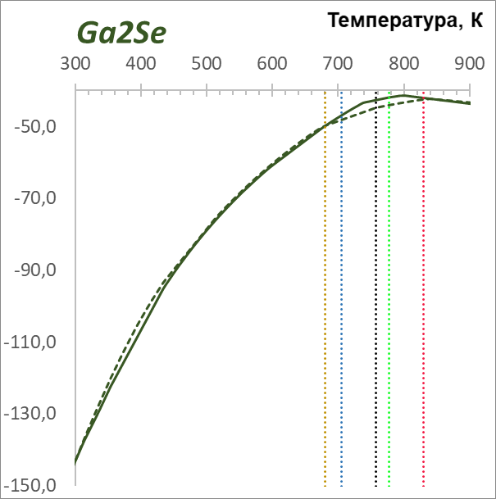
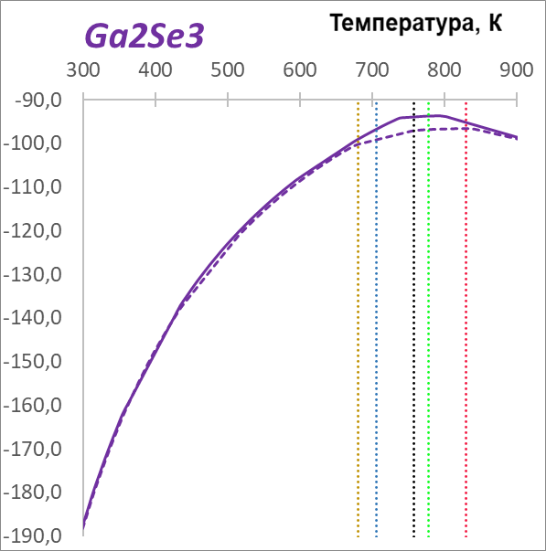
Энергии Гиббса
Границы областей превращения
Отдельная фаза Se
Твердый раствор Se
λ моль/(моль*атом)
λ моль/(моль*атом)
λ моль/(моль*атом)
λ моль/(моль*атом)
λ моль/(моль*атом)
λ моль/(моль*атом)
λ моль/(моль*атом)
Notes:
Энергии Гиббса

Slide 6
График концентраций и сигнала ДСК
экзотермический эффект
[L]
Стеклование 445 – 515 К
Малый пик 680 – 705 К
Пауза
758 – 778 К
Основной пик
705 – 758 К
Плавление 778 – 830 К
Notes:
Промежуточный

Slide 7
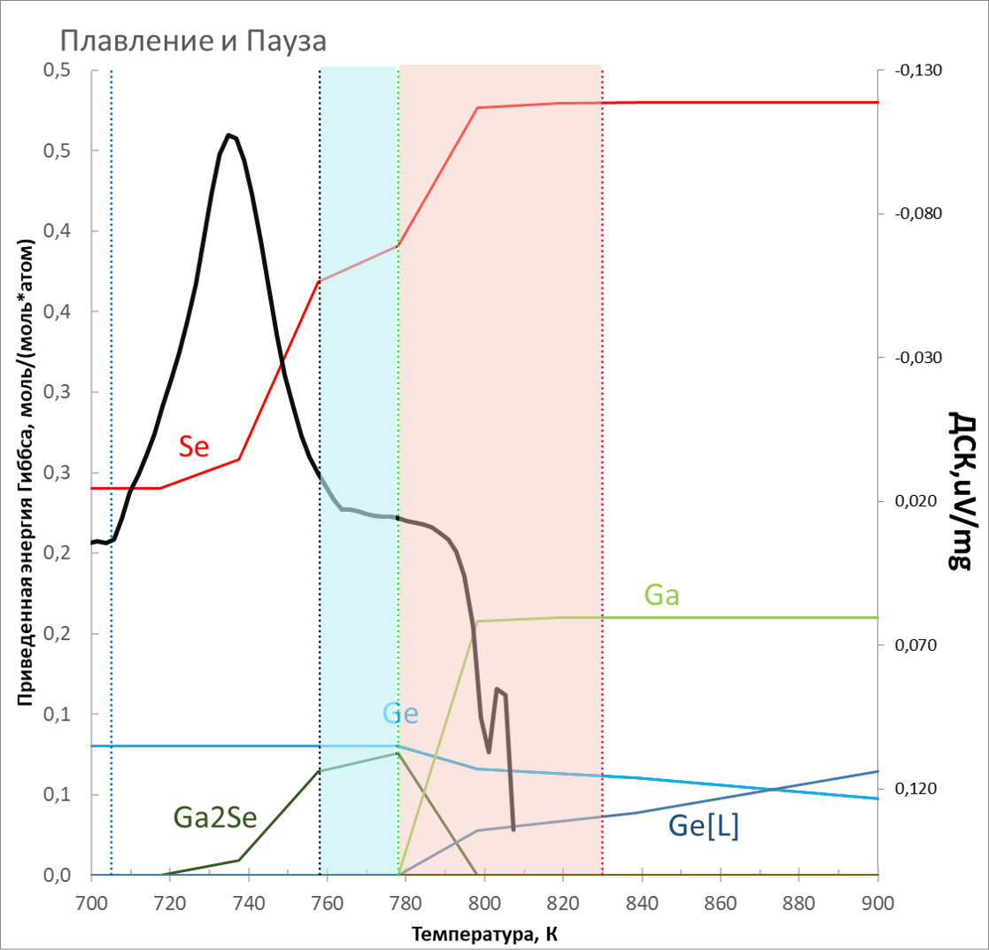
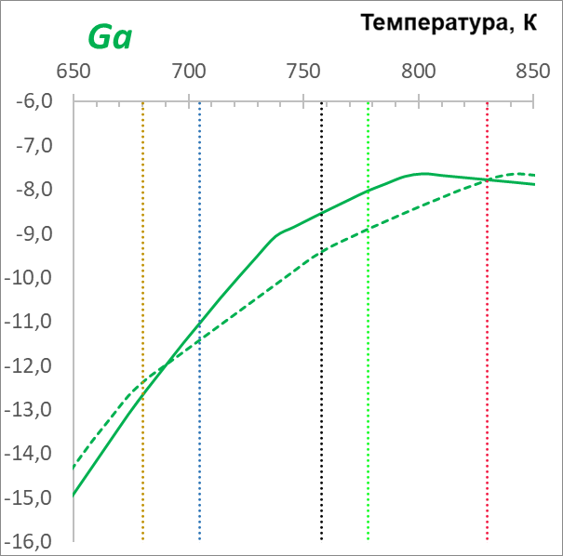
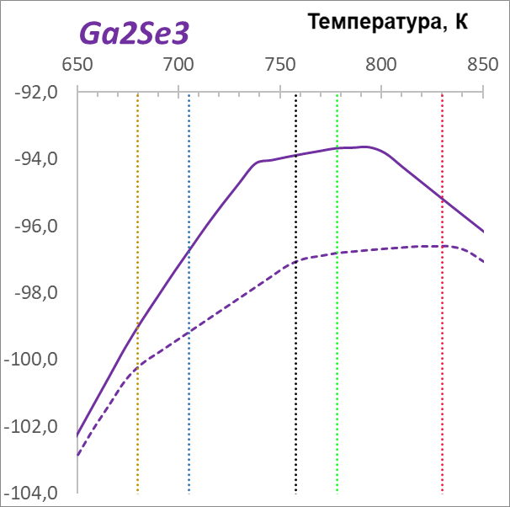
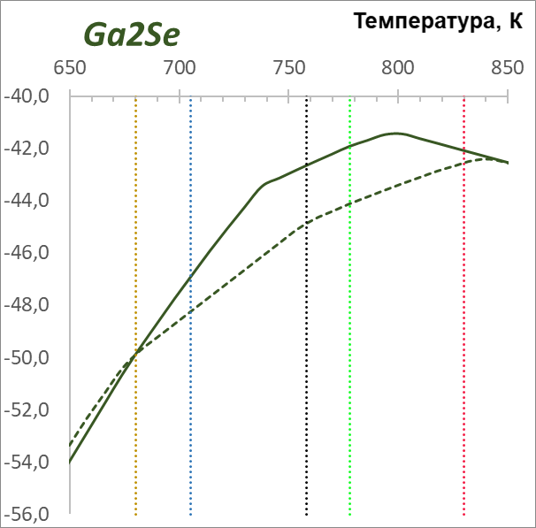
экзотермический эффект
пауза
плавление
[L]
Notes:
ДСК для плавления и паузы

Slide 8
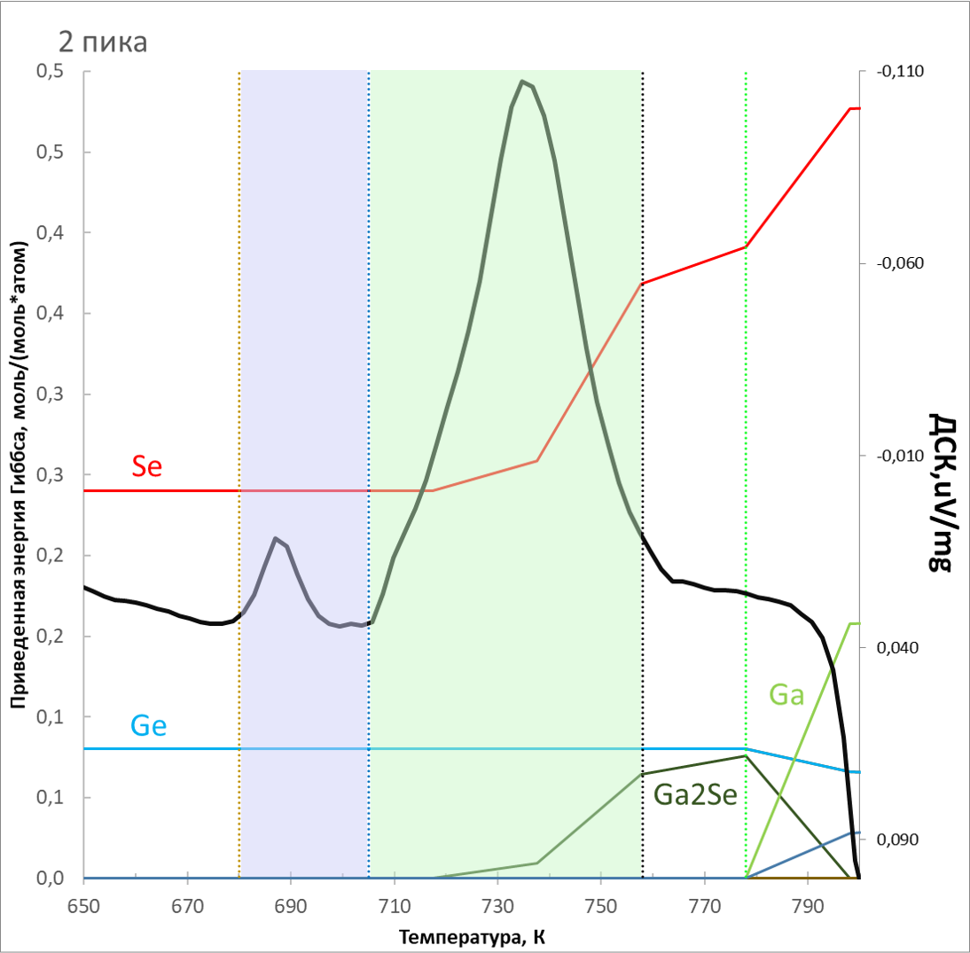
экзотермический эффект
малый пик
основой пик
[L]
Notes:
ДСК 2 пиков

Slide 9
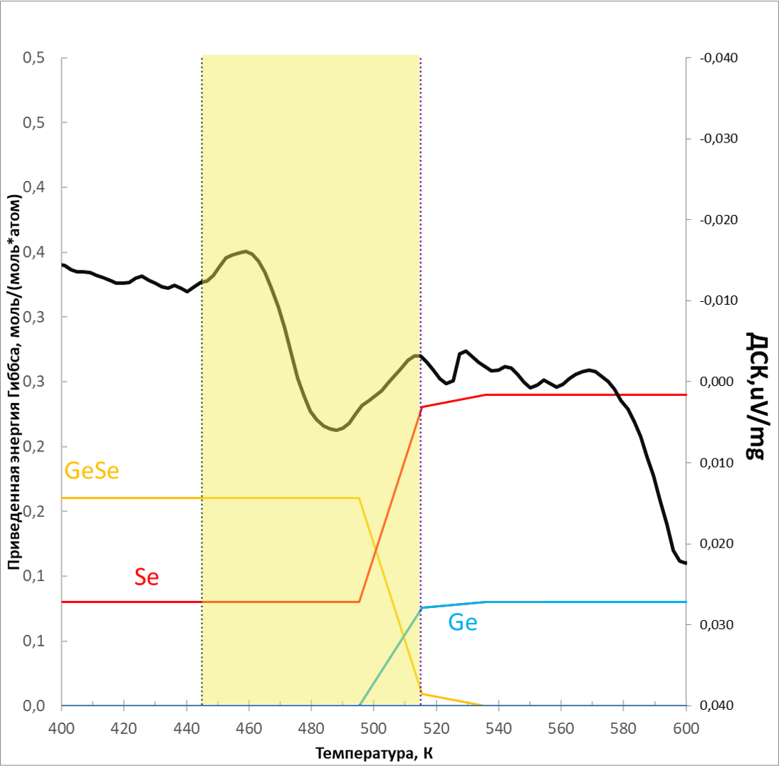
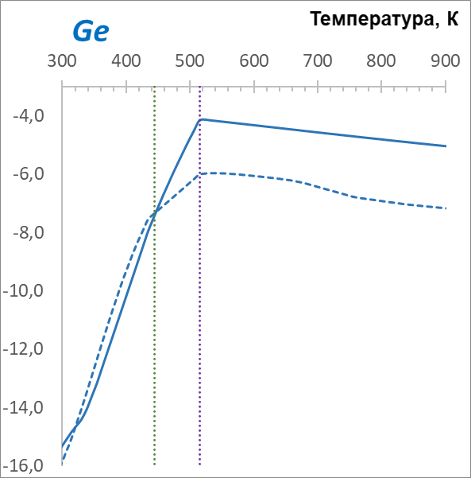

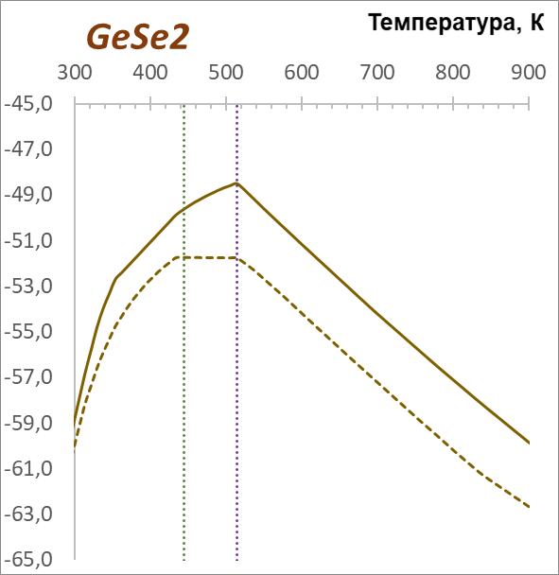
Стеклование
экзотермический эффект
стеклование
Notes:
ДСК расстеклования

Slide 10
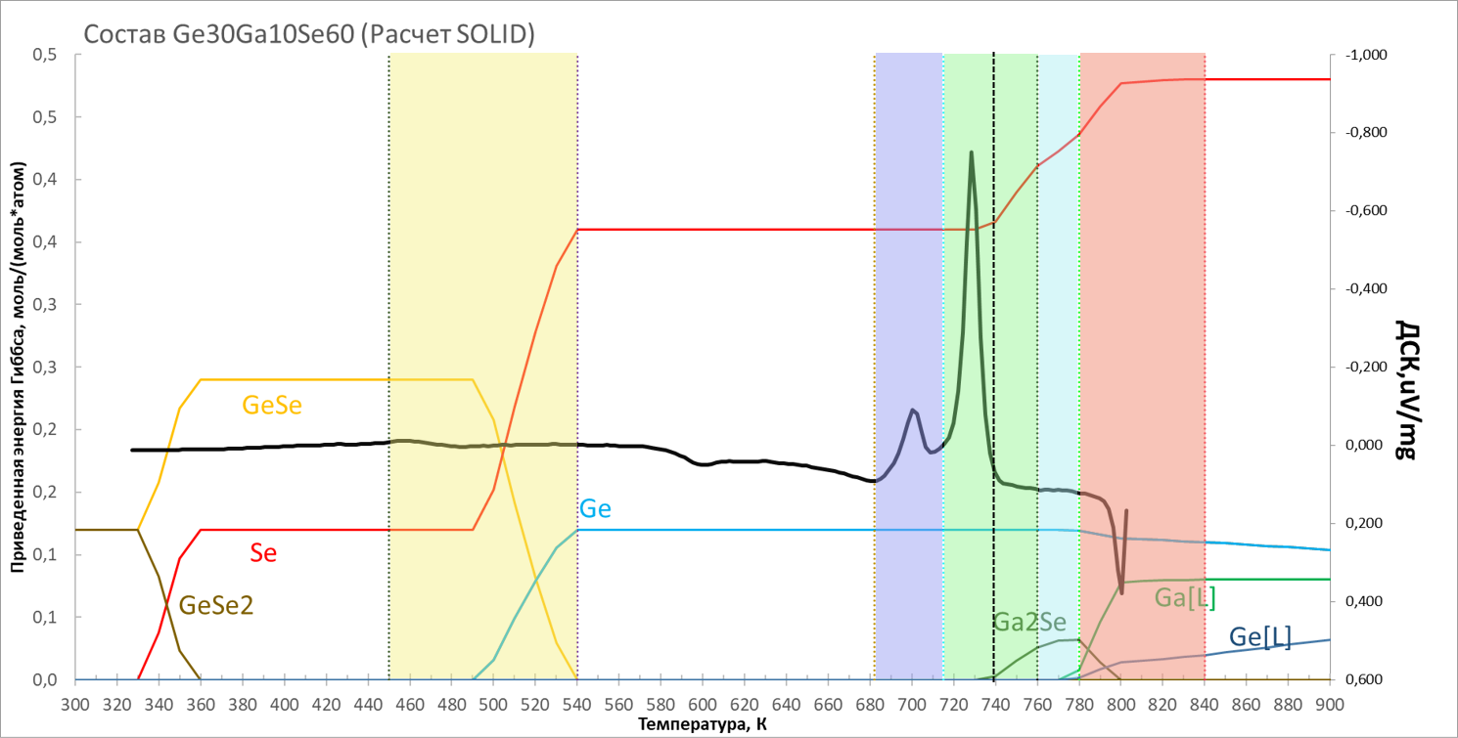
Ge30Ga10Se60
экзотермический эффект
Стеклование 450 – 540 К
Малый пик 682 – 715 К
Пауза
760 – 780 К
Основной пик
715 – 760 К
Плавление 780 – 840 К
Notes:
30-10-60 ДСК

Slide 11
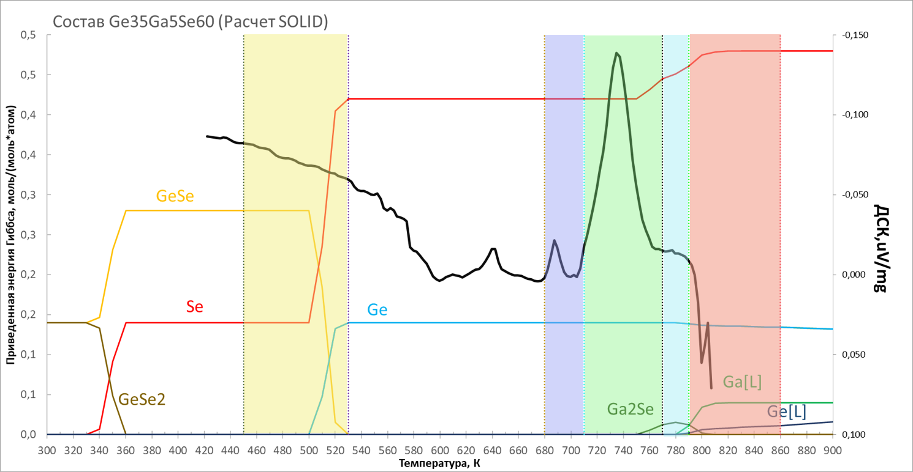
Ge35Ga5Se60
экзотермический эффект
Стеклование 450 – 530 К
Малый пик 680 – 710 К
Пауза
770 – 790 К
Основной пик
710 – 770 К
Плавление 790 – 860 К
Notes:
35-5-60 ДСК

Slide 12
Notes:
Заключение

Slide 13
Спасибо за внимание!
Notes:
Спасибо за внимание

